Slide 1
Inteligencia
Artificial
Carlos Giovanny Garcia Cisneros
Arturo Hernandez Bueno

Slide 2
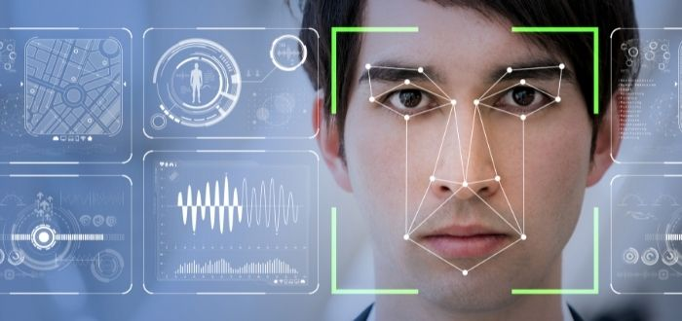
Teconologías utilizadas
Clasificación viola jones
Herramientas Haar-like feature
Visión computarizada
Boosting adaptativo

Slide 3
Clasificacion viola-jones
Propuesto por Paul viola y Michael Jones en 2001.
Utiliza las herramientas Haar-like features.

Slide 4
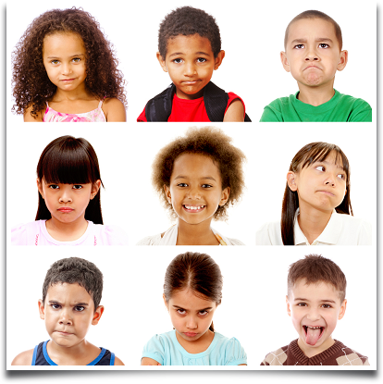
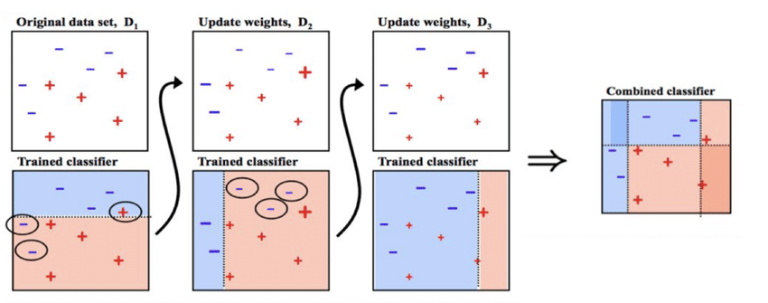
Proceso
Clasificador para distinguir
Clasificador con algoritmo Adaboost

Slide 5
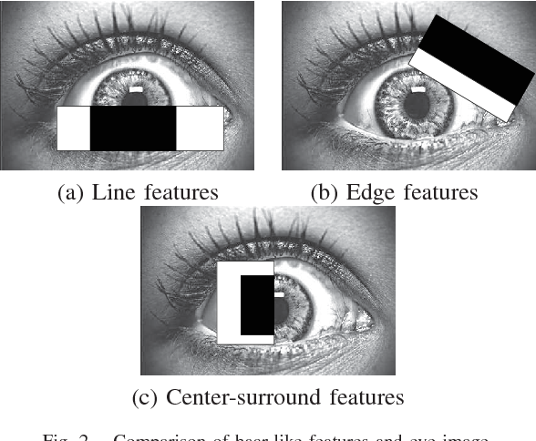
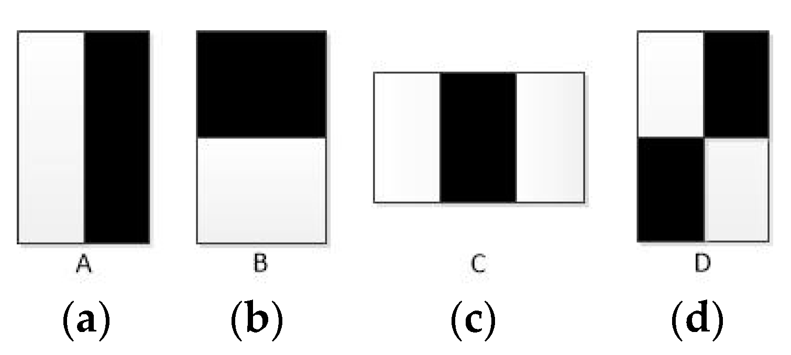
Haar-like features
Abarca zonas de la pantalla/imagen de forma rectangular
Suma
Diferencia

Slide 6

Visión computarizada
Segmentación de imágenes
Aprendizaje profundo
Subcampo de la IA para procesamiento de imágenes y extracción de información.
Se utilizan las siguientes técnicas:
Filtrado de imágenes
Detección de características
Detección de bordes
Estimación de movimiento

Slide 7
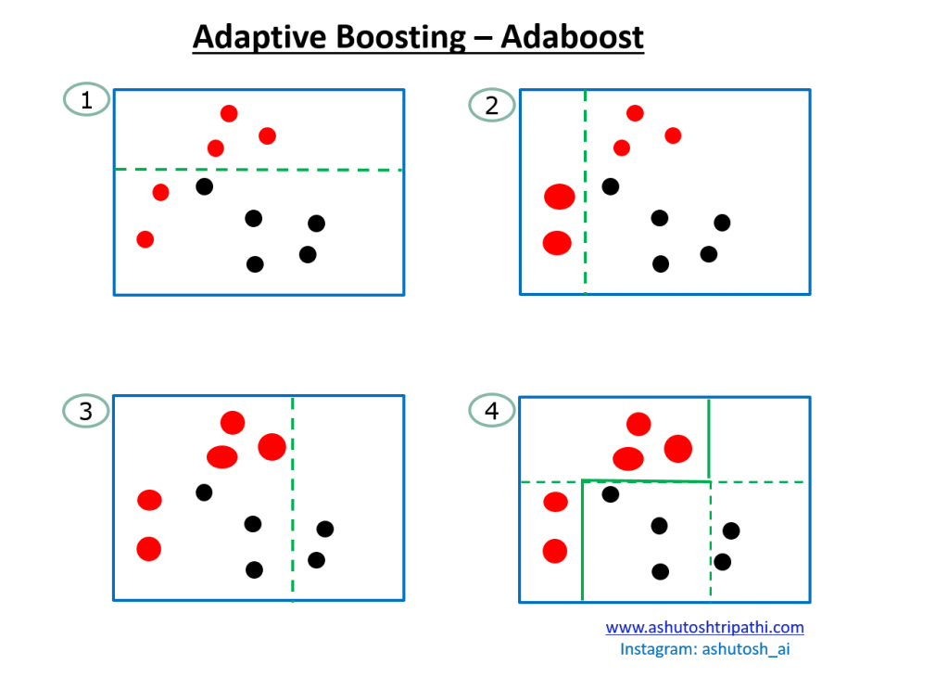
Adaptative Boosting
El boosting adaptativo es una técnica de aprendizaje automático que se utiliza para mejorar el rendimiento de los modelos de
clasificación débiles mediante la combinación de varios de ellos en un clasificador fuerte.

Slide 8
Proyecto
Reconocimiento de rostros

